Slide 1
Проект благоустройства территории
МБДОУ
«ДС № 445 г. Челябинска»
Проект благоустройства территории
МБДОУ «ДС №445 г. Челябинска»
«Разноцветное лето»

Slide 2
ТЕРРИТОРИЯ ДОУ:
Общая площадь – 9893кв. м
Асфальт - S = 1845 кв. м.
Здание - S = 3340,4кв. м.
S озеленения = 4707,6 кв. м.
Территория МБДОУ «ДС №445 г. Челябинска» расположена в глубине жилого квартала, ограниченного улицами Хохрякова и Чоппа в Тракторозаводском районе города Челябинска. Непосредственных границ с автострадами не имеет, окружена многоэтажными домами, с юго-западной стороны к территории детского сада примыкают игровые площадки детского сада № 442, с восточной и западной стороны – замкнутая линия жилых домов. Климатические условия без особенностей (типичные для города Челябинска), порывы ветра с востока и запада сдерживаются высотными домами, в то время как северо-восточные свободно проникают и выхолаживают территорию, что естественным образом сказывается на развитии и сохранении древесно-кустарниковой растительности особенно в зимний период времени. Вся площадь детского сада хорошо освещается солнцем, что создаёт благоприятные условия для развития растений в период вегетации.
Территория детского сада имеет 12 игровых площадок, которые отделены друг от друга изгородью из сирени венгерской и декоративным деревянным заборчиком. Так же на территории имеется физкультурная площадка. По периметру территории высажены тополя.

Slide 3
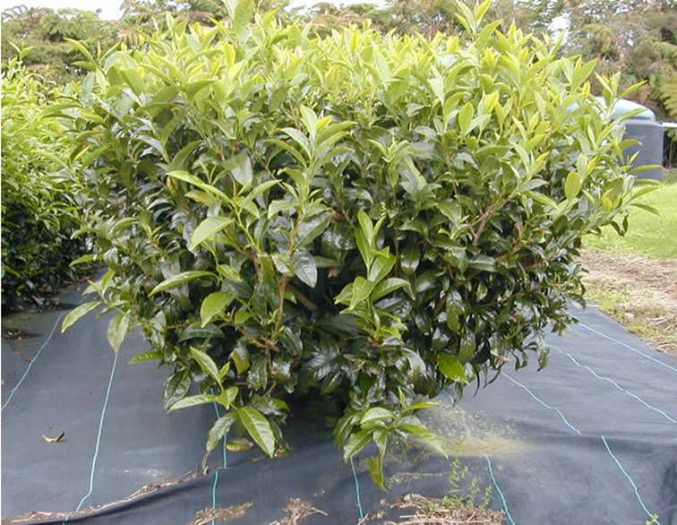
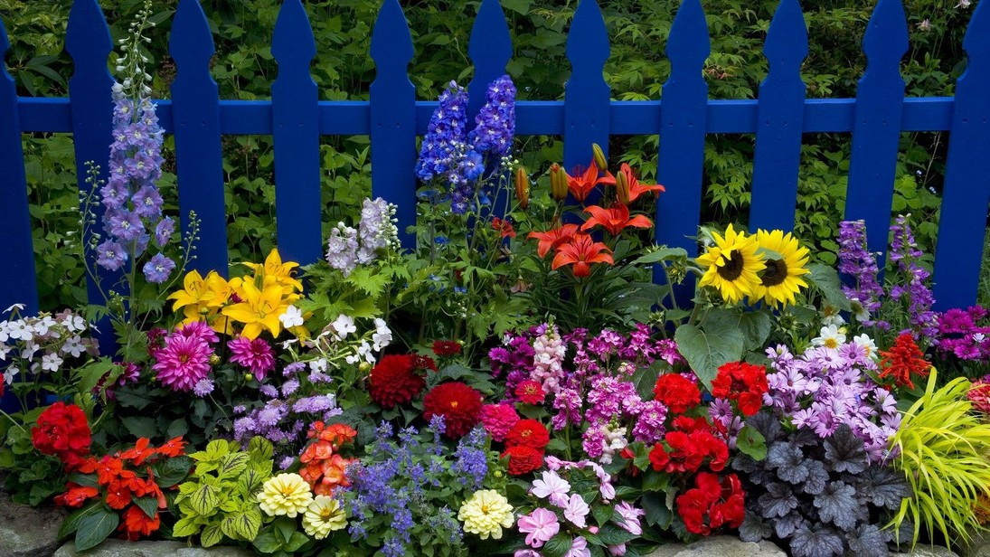
Ассортимент цветочно-декоративных растений
Лилейник
Ирис сибирский
Лилия голландская
Пион
Виола алтайская
Диантус (гвоздика)
Саксифрага (каменоломка)
Георгины
Петуния
Бархатцы
Мускари
Настурция
Ассортимент древесно-кустарниковые растений
Можжевельник
Туя
Сосна
Ель
Клён канадский
Облепиха
Яблоня лесная
Груша
Рябина обыкновенная
Черноплодная рябина
Калина

Slide 4
Цели проекта:
1. Эстетическое преобразование (озеленение, благоустройство) территории дошкольного учреждения для осуществления образовательной работы с детьми в летний период. Приведение территории к единым современным требованиям в соответствии с ФГОС ДО.
2. Создание максимально эффективных условий по охране и укреплению здоровья, предупреждению заболеваемости и травматизма детей, обеспечению оптимальной двигательной активности, эмоциональному, личностному, познавательному развитию дошкольников в летний период.
3. Культивирование у детей осмысленного отношения к природе как к источнику психического, физического здоровья и объекту эстетического и эмоционального наслаждения.
4. Использование эффективных форм и методов для сохранения и укрепления физического и психического здоровья детей в совместных мероприятиях с родителями.

Slide 5
Участники проекта: дети с 2-7 лет (12 групп), воспитатели, специалисты, родители.
Вид проекта: практико-ориентированный, творческий.
Данный проект предполагает сбор информации и её реализацию через интеграцию образовательных областей:
физическое развитие,
познавательное развитие,
речевое развитие,
художественно-эстетическое развитие,
социально-коммуникативное развитие.

Slide 6
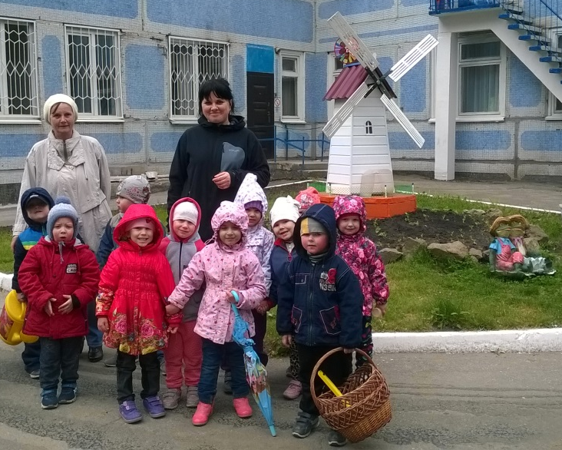
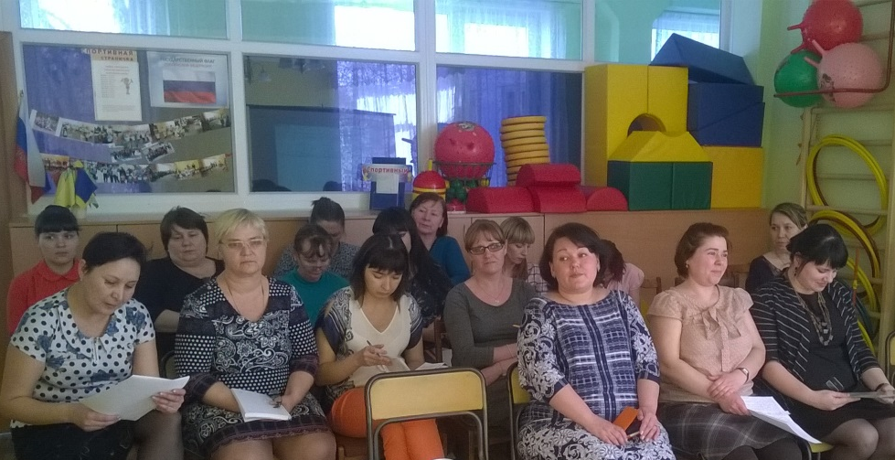
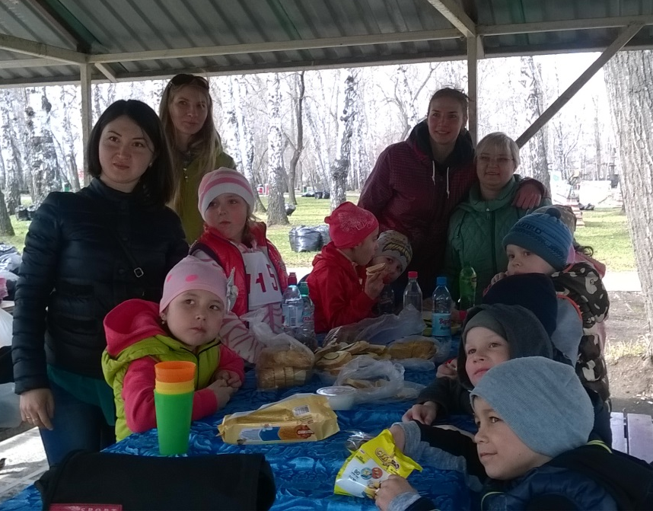

Slide 7
Предполагаемый результат:
1. Благоустройство территории в соответствии с едиными современными требованиями к территории ДОУ и ФГОС ДО.
2. Наличие разнообразия цветочного колорита, древесно-кустарниковых видов растений.
3. Оздоровление и закаливание детей в летний период и как следствие, снижение заболеваемости детей дошкольного возраста;
4. Повышение уровня познавательной и речевой культуры детей путем приобщения к созидательному творчеству;
5. Активизации сотворчества детей и взрослых: совместная реализация экологических проектов;
6. Организация работы по повышению профессиональной компетенции педагогов. 7. Воспитание у детей эстетической культуры и положительного отношения к трудовой деятельности.
8. Формирование активной родительской позиции, сплочение актива родителей, развитие партнёрских взаимоотношений в процессе совместной работы по благоустройству территории ДОУ.

Slide 8
Сроки внедрения проекта
«Разноцветное лето» с 2016 по 2019гг.
I этап «Разноцветный беспорядок» (2016-2017год) 1. Разработка и реализация групповых проектов благоустройства участков (12 проектов). 2. Обсуждение и принятие проекта для распределения и проведения работ по благоустройству и озеленению территории ДОУ на Педагогическом совете и Совете ДОУ.
3. Пополнение территории новым игровым стационарным оборудованием – установка малых форм на каждый прогулочный участок.
4. Перепланировка и оборудование новыми малыми формами физкультурной площадки. 5. Корчевание кустов по всей территории ДОУ и омолаживающая обрезка деревьев и кустарников.
6. Частичный ремонт веранд (отремонтировать крыши гр.10,11,7).
7. Побелка деревьев и бордюров по всей территории ДОУ.
8. Восстановление водопровода на улице со стороны запасного выхода и приобретение новых поливочных шлангов.

Slide 9
I этап «Разноцветный беспорядок» (2017год) - продолжение
9. Вспашка и перепланировка огорода, высадка овощных растений.
10. Установка на огороде теплицы для организации опытно-экспериментальной деятельности детей дошкольного возраста.
11. Организация новых тематических площадок «Летний театр у Крокодила Гены», Детский пляж «Здоровейка», Уголок туриста «Незнайка Путешественник». 12. Разбивка новых клумб и цветников на общей территории ДОУ –
-оформление новых клумб на входе в дошкольное учреждение «Петуньино царство»;
-оформление тематической клумбы «Мельница времени»;
-разбивка клумбы у аллеи выпускников.
13. Оборудование познавательно-исследовательской площадки «Поляна времени» - различные виды природных часов.
14. Выравнивание асфальтового покрытия на центральном входе в ДОУ (место, где образуется лужа).
15. Окрашивание стационарного оборудования групповых участков.
16. Обновление разметки учебно-тренировочного перекрёстка и разметки для подвижных игр на асфальте (классов, змеек для ходьбы и прыжков). 17. Благоустройство прогулочного участка группы №5.

Slide 10
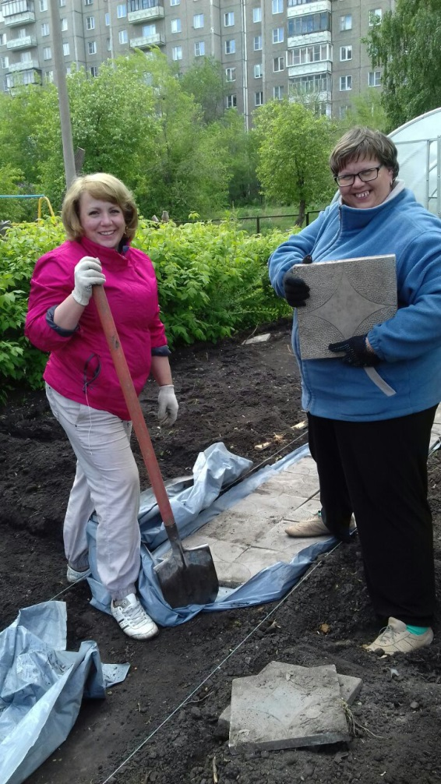
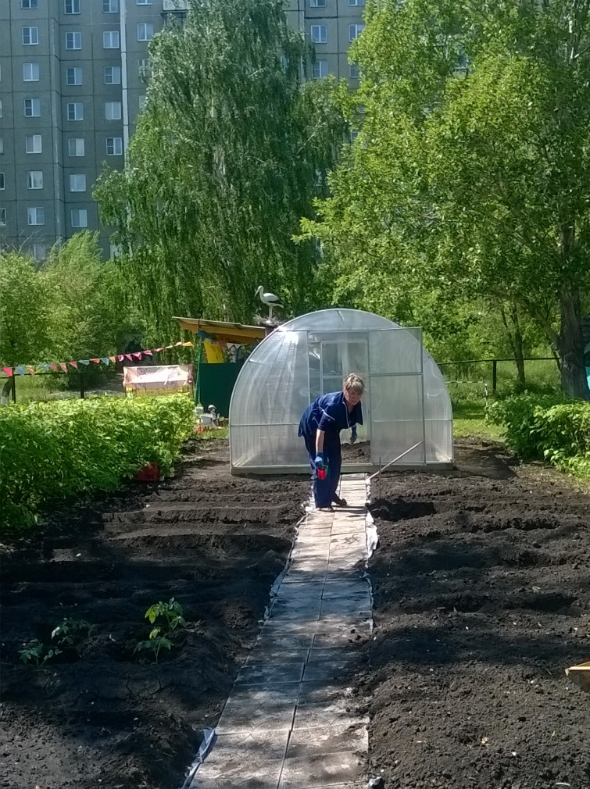
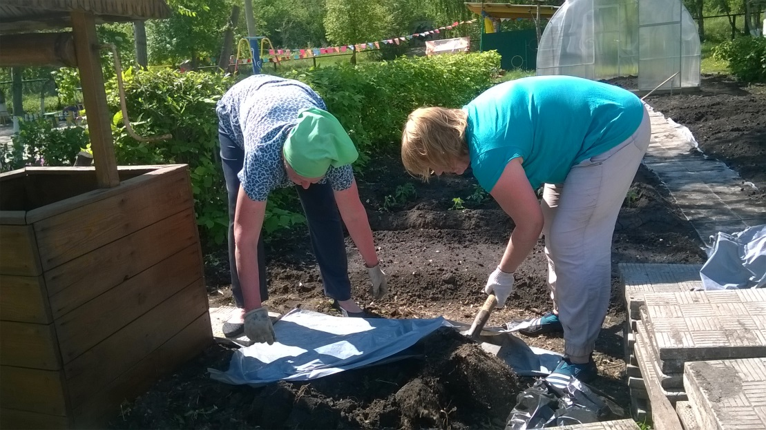
Перепланировка огорода, теплица

Slide 11
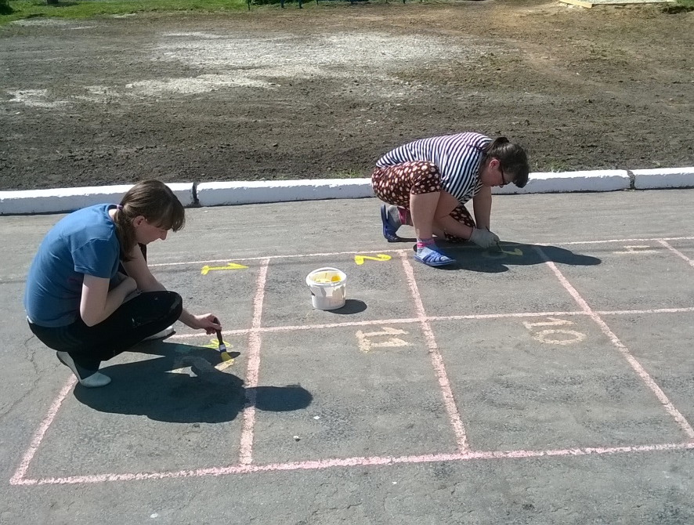
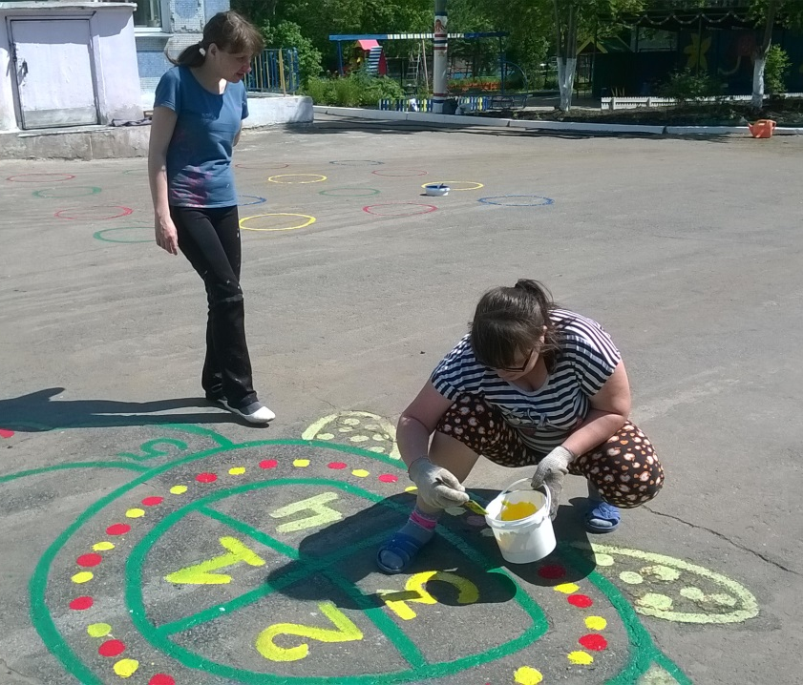
Окрашивание классов, змеек, весёлых дорожек

Slide 12
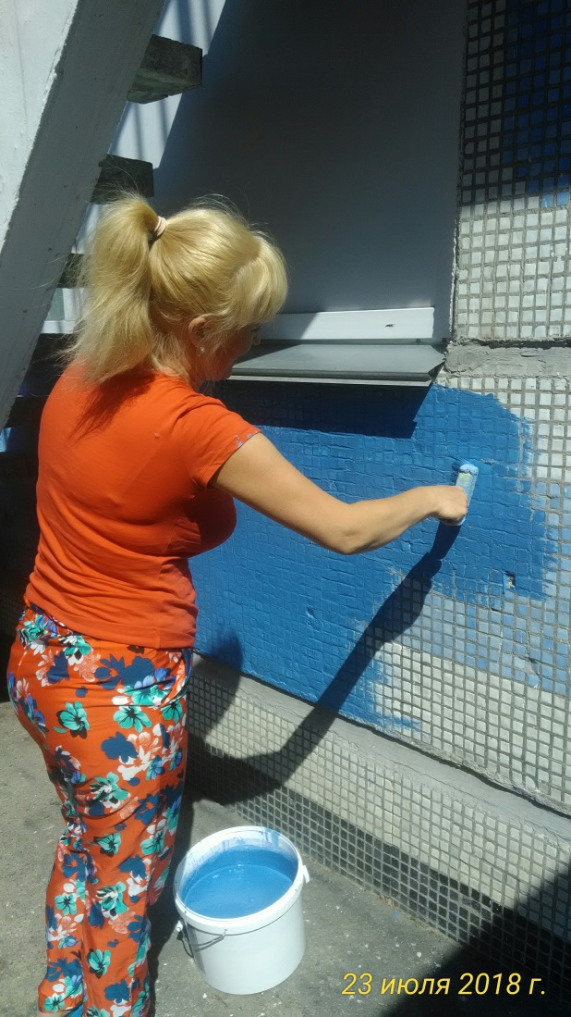
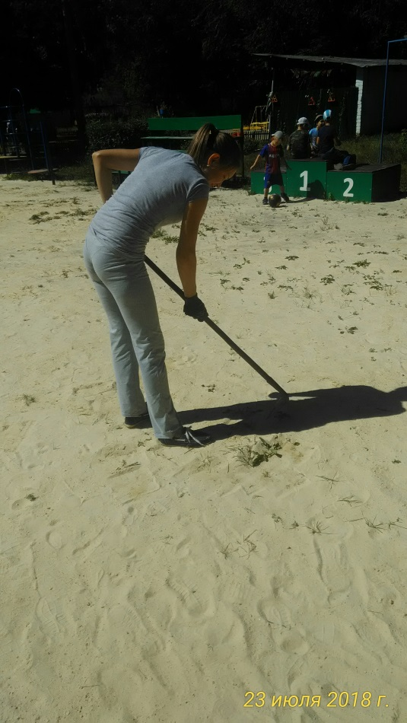
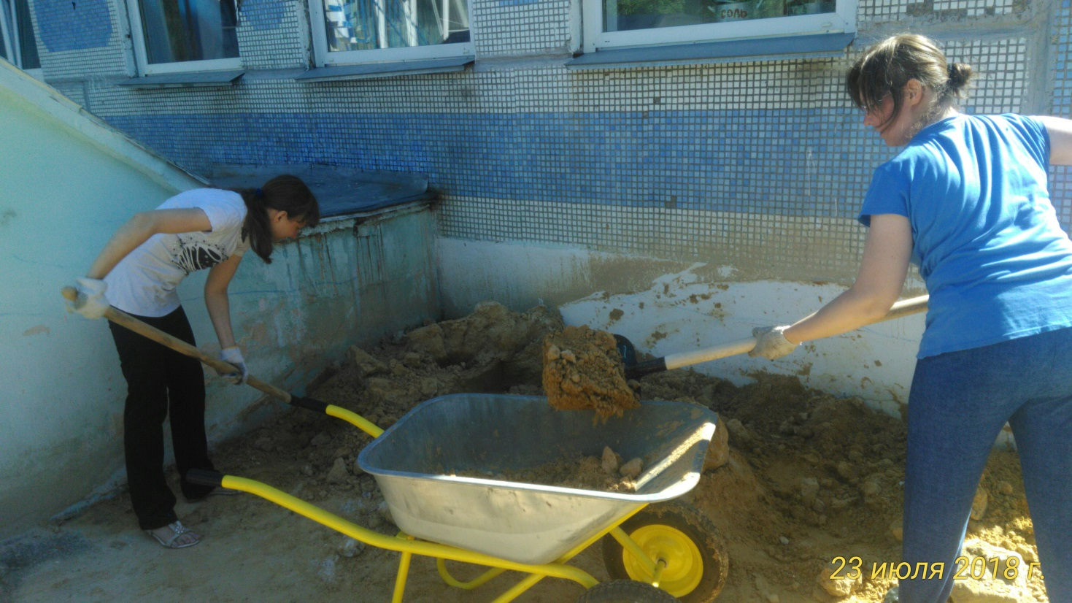

Slide 13
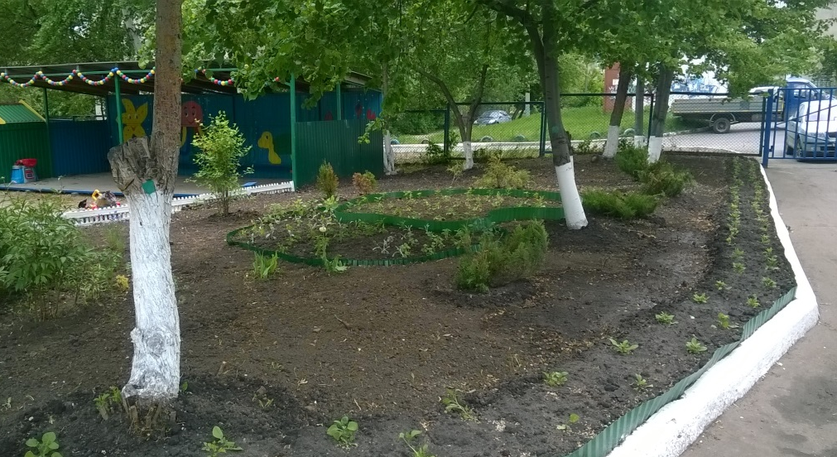
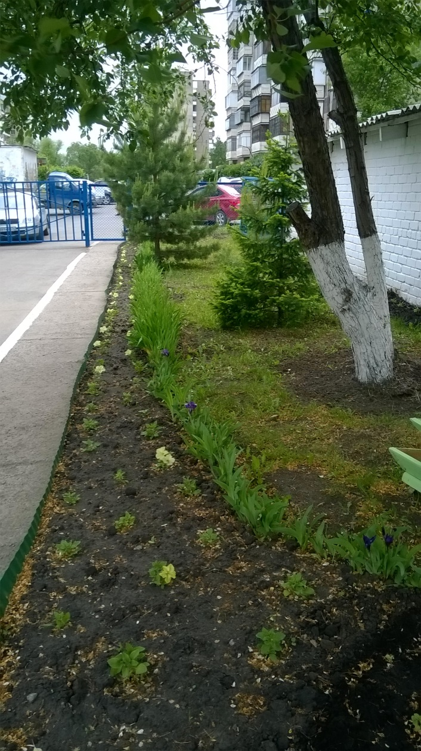
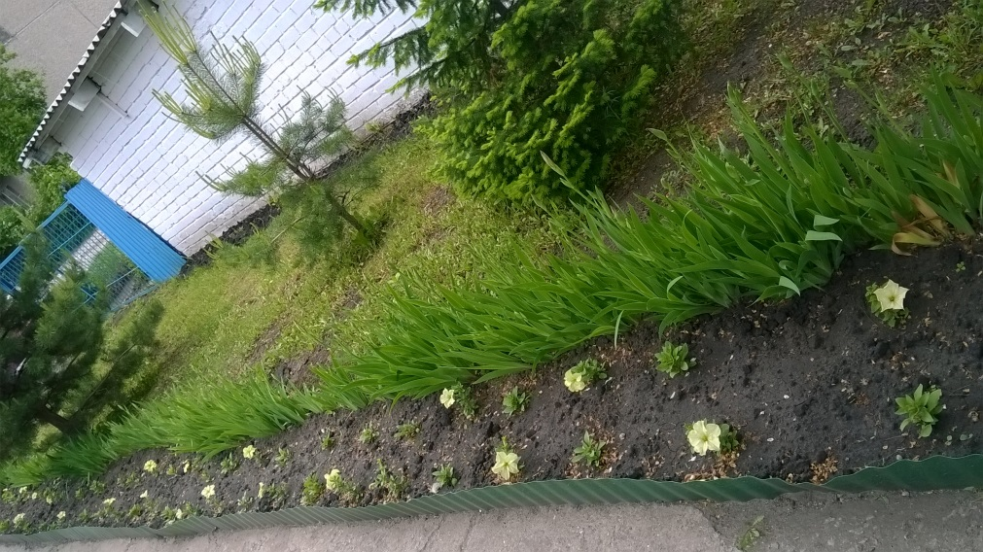
Клумбы на входе в ДОУ «Петуньино царство»

Slide 14
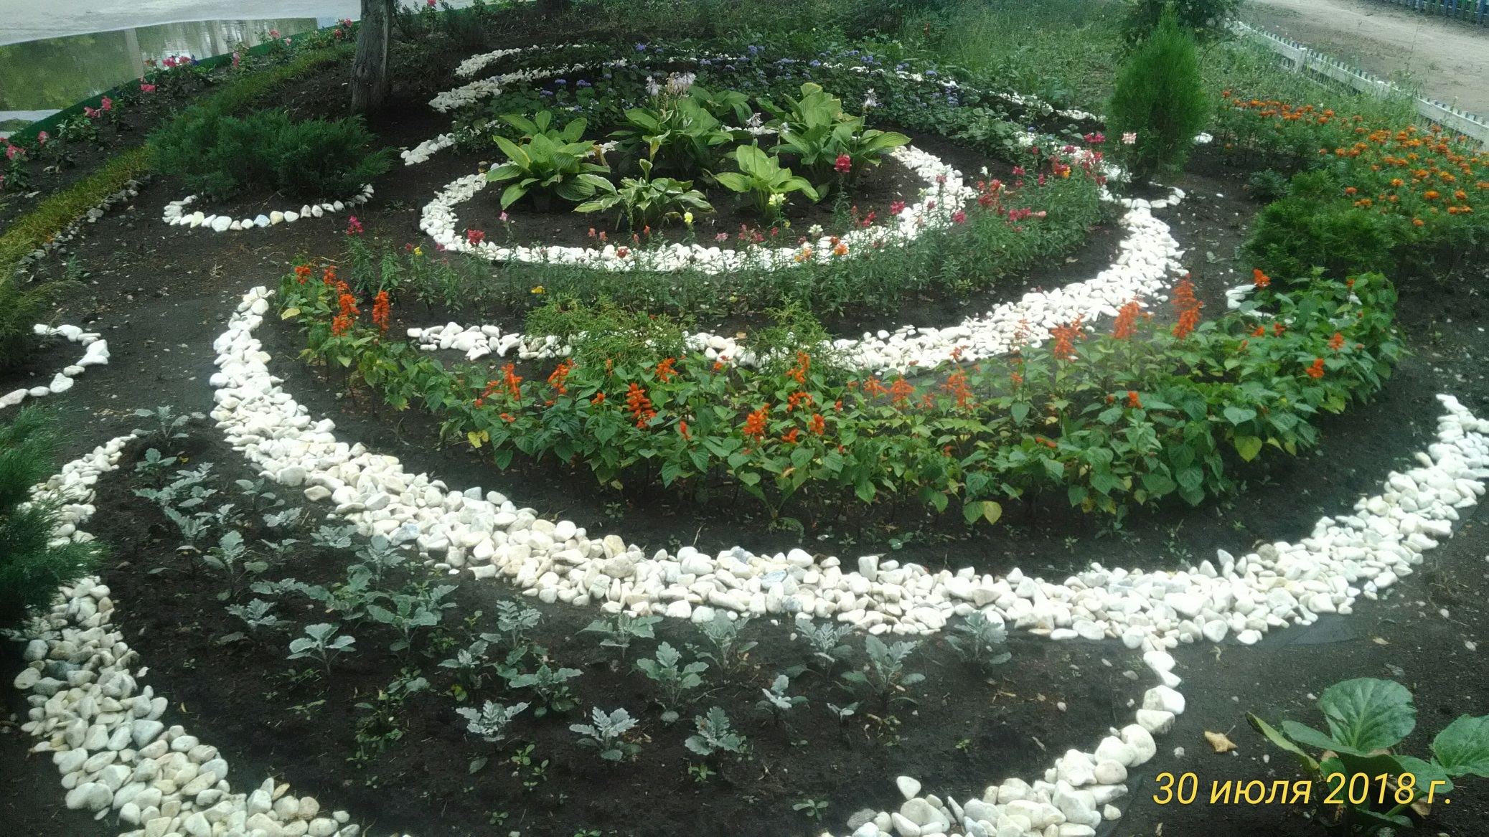
Клумбы на входе в ДОУ «Колесо удачи» (2018Г.)

Slide 15
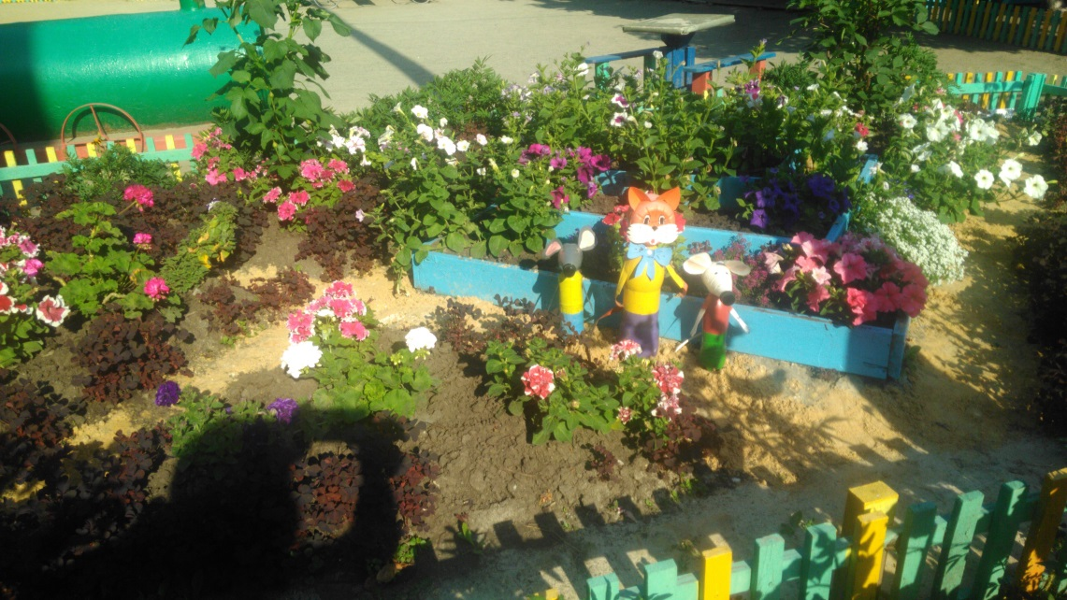
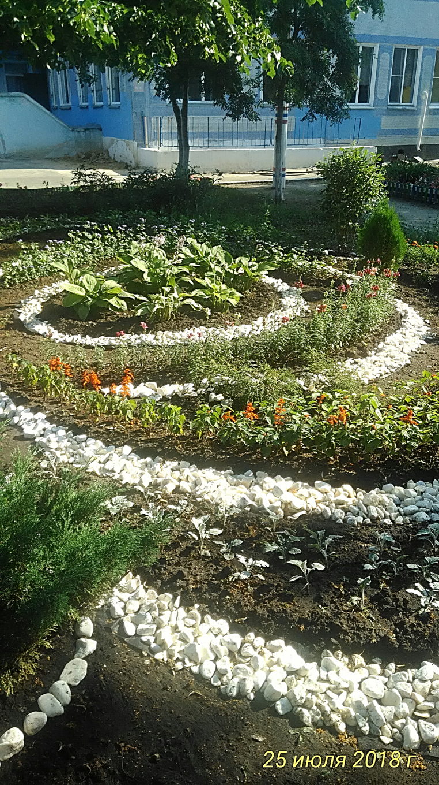
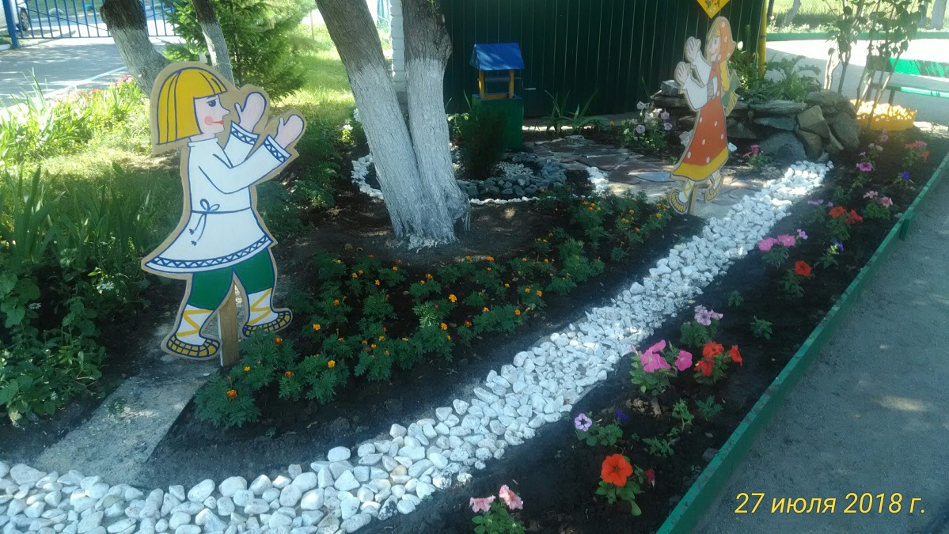

Slide 16
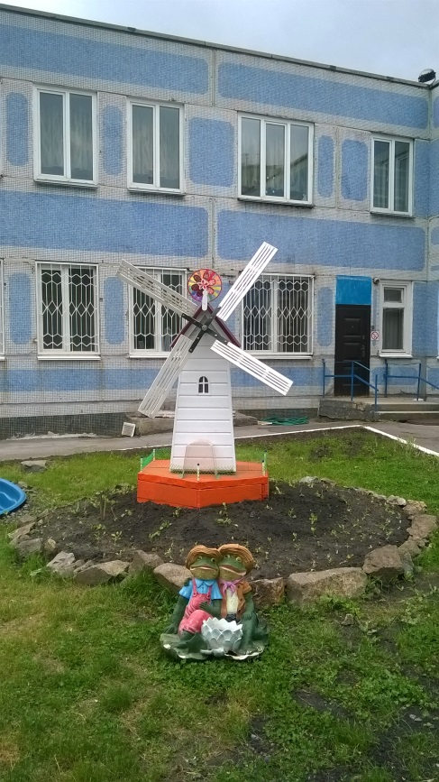
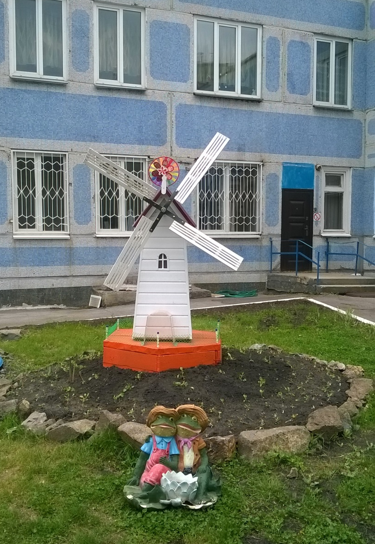
Тематическая клумба «Мельница времени»

Slide 17
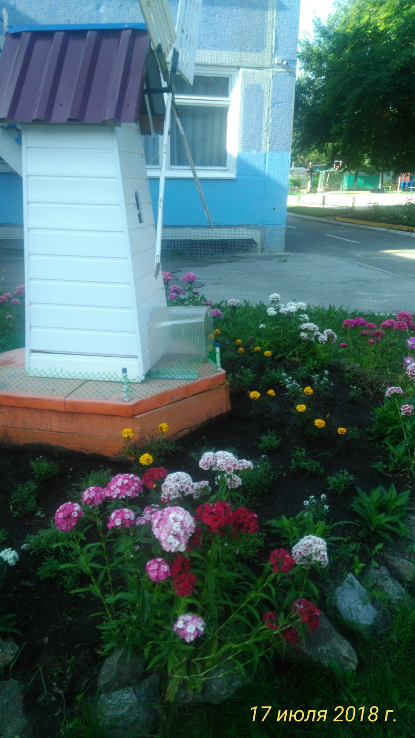
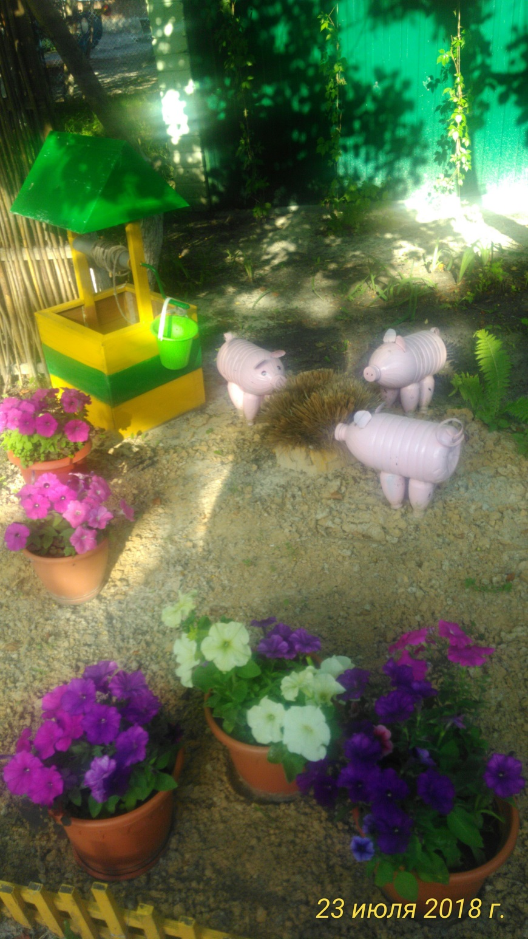

Slide 18
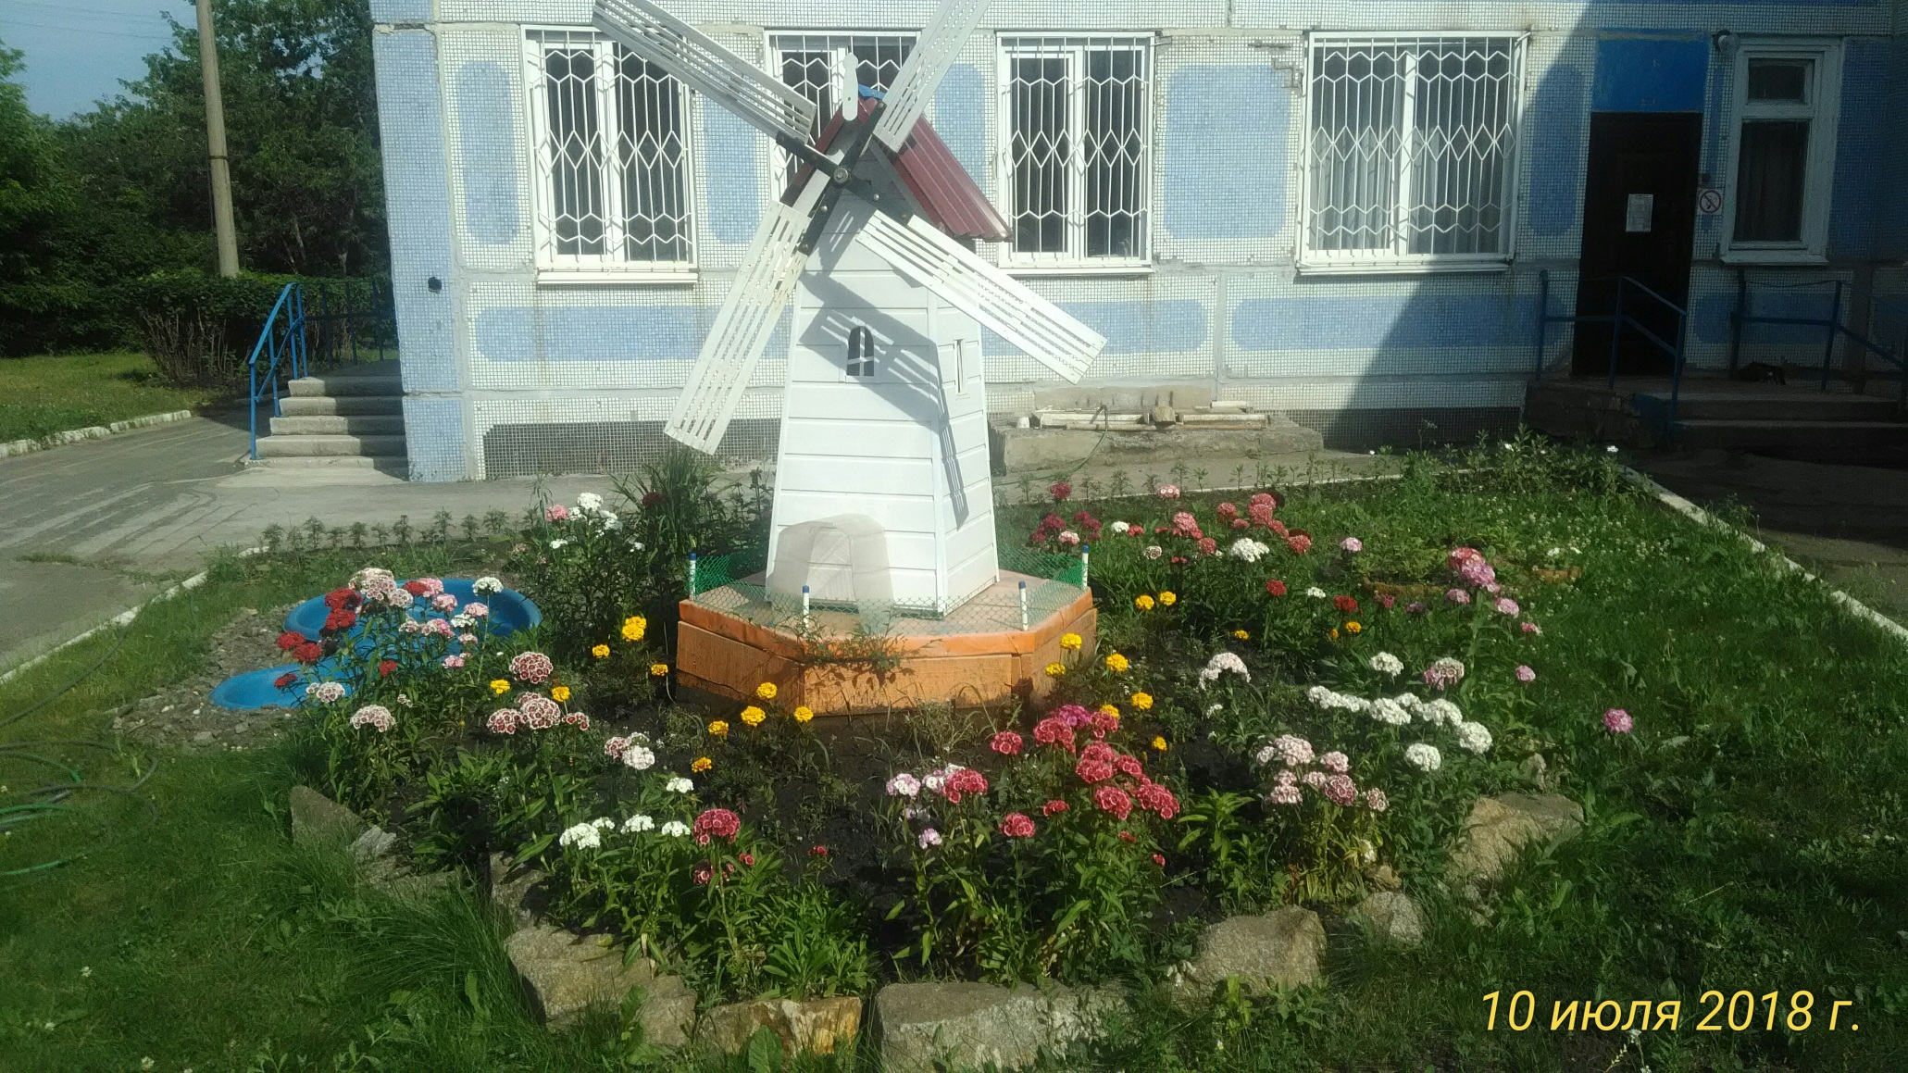

Slide 19
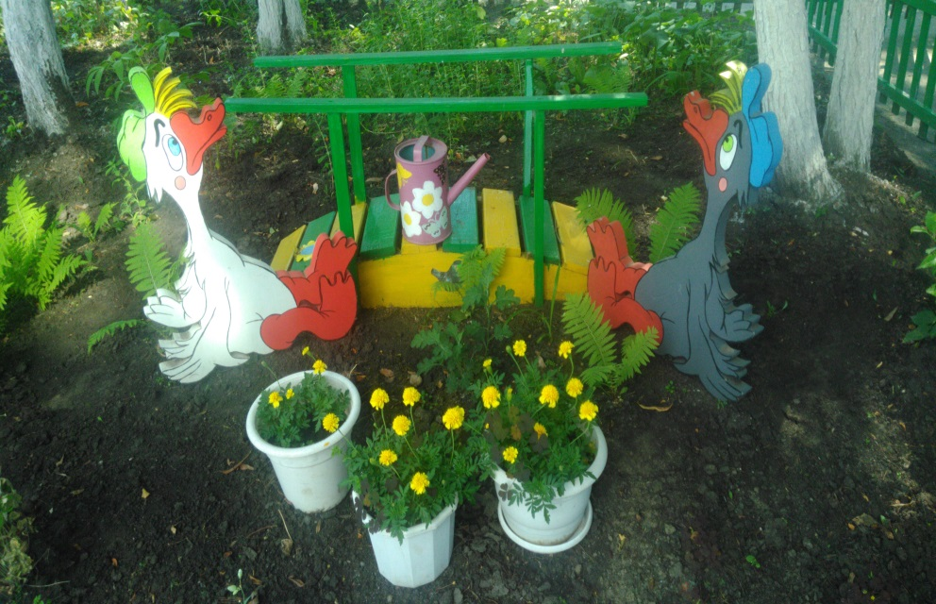
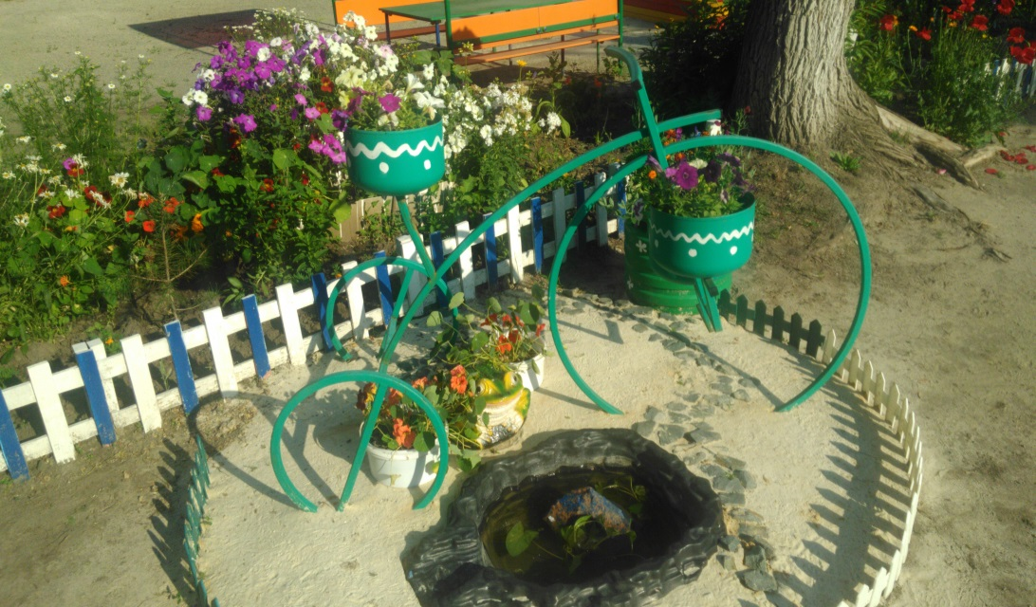
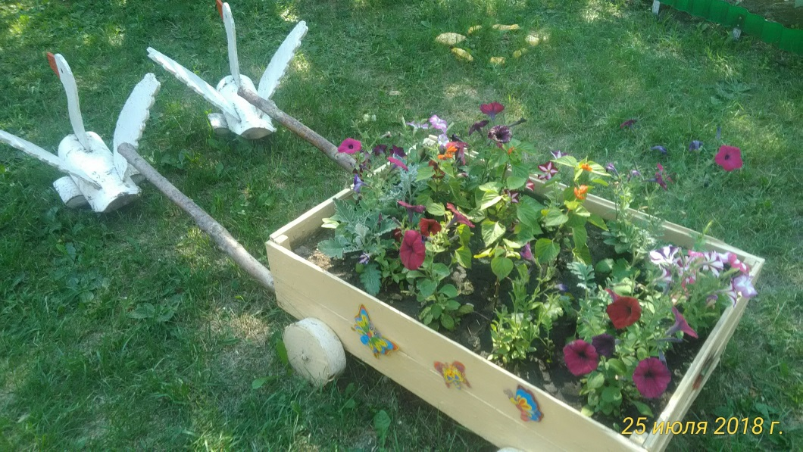
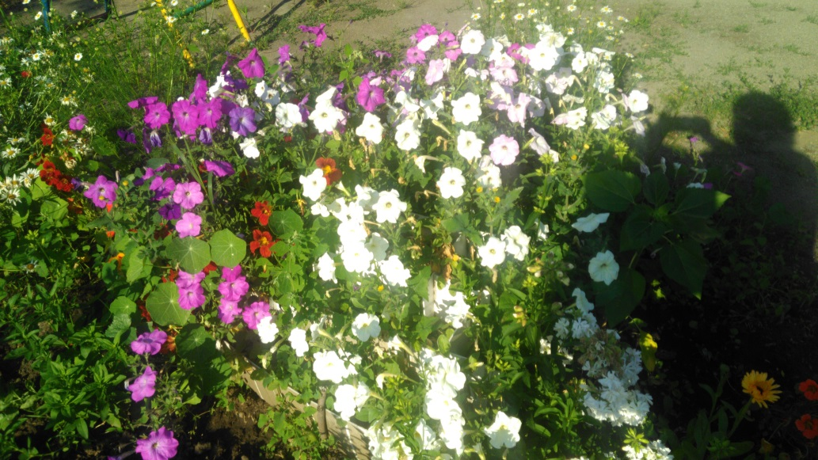

Slide 20
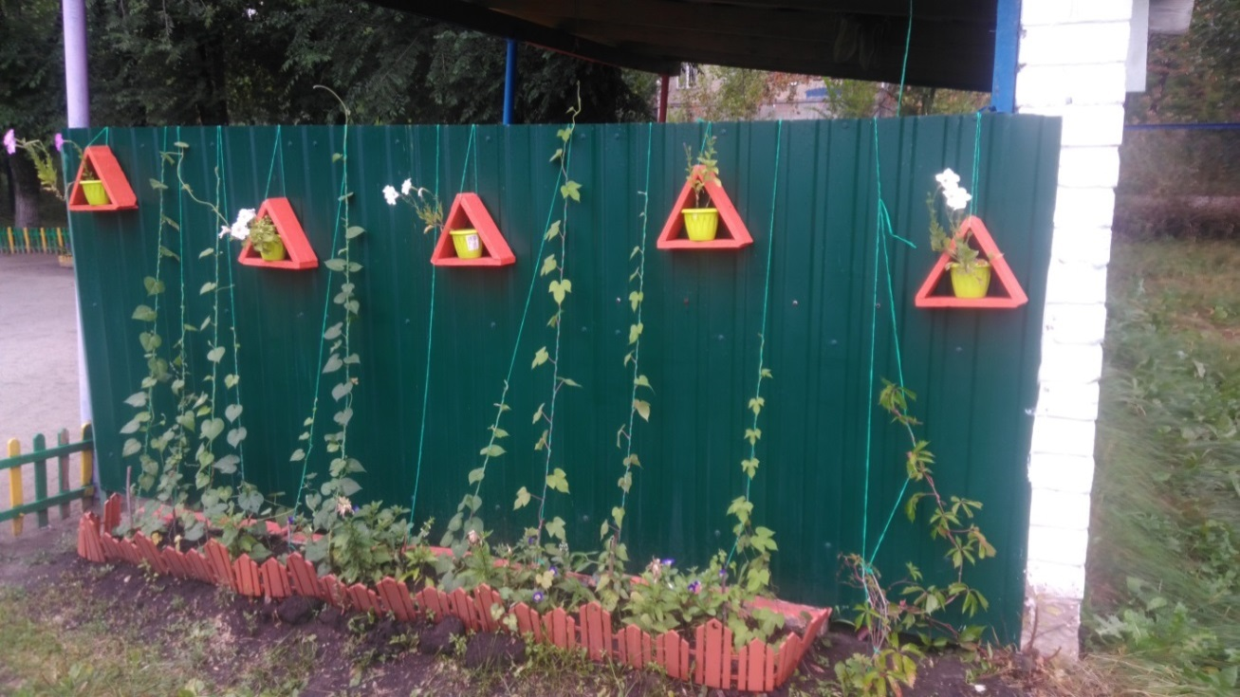
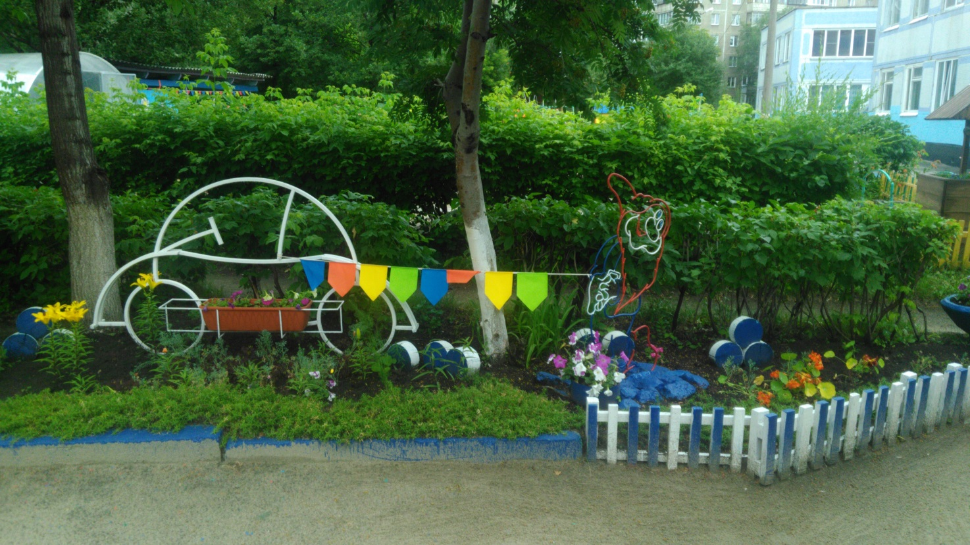

Slide 21
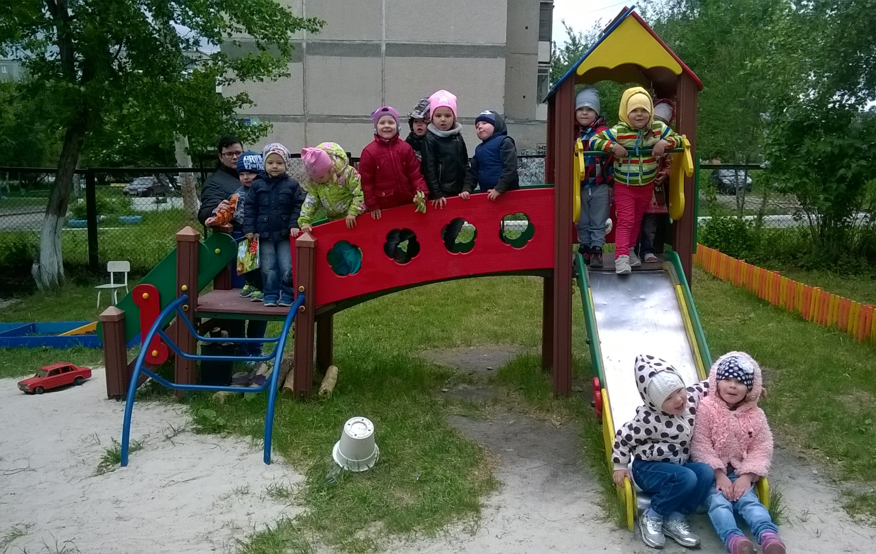
Оборудование прогулочного участка группы №5

Slide 22
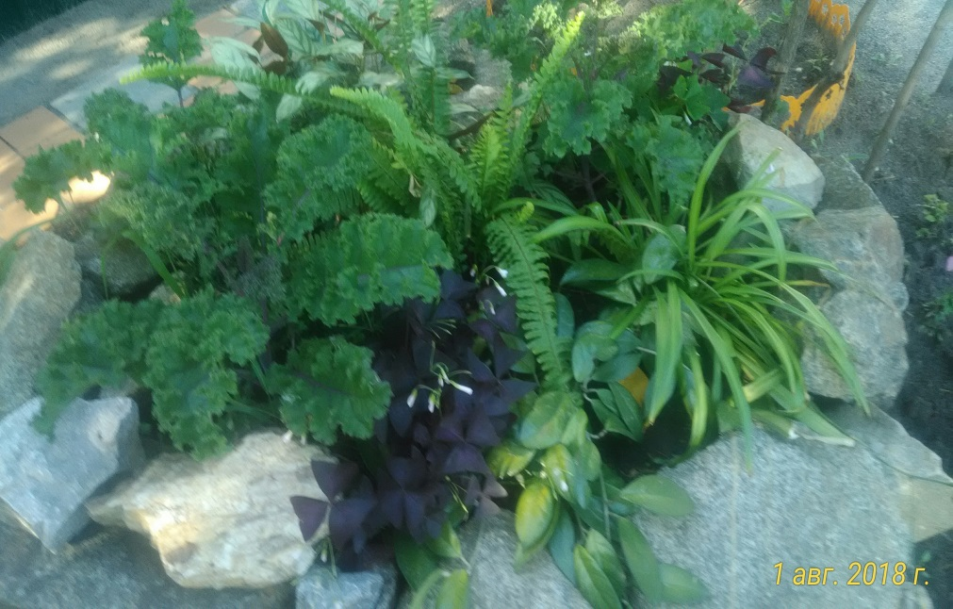
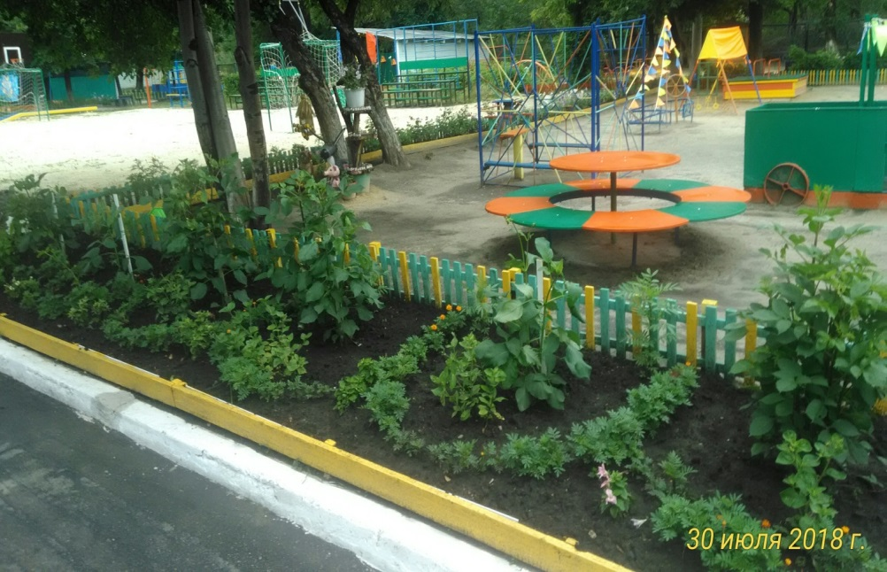
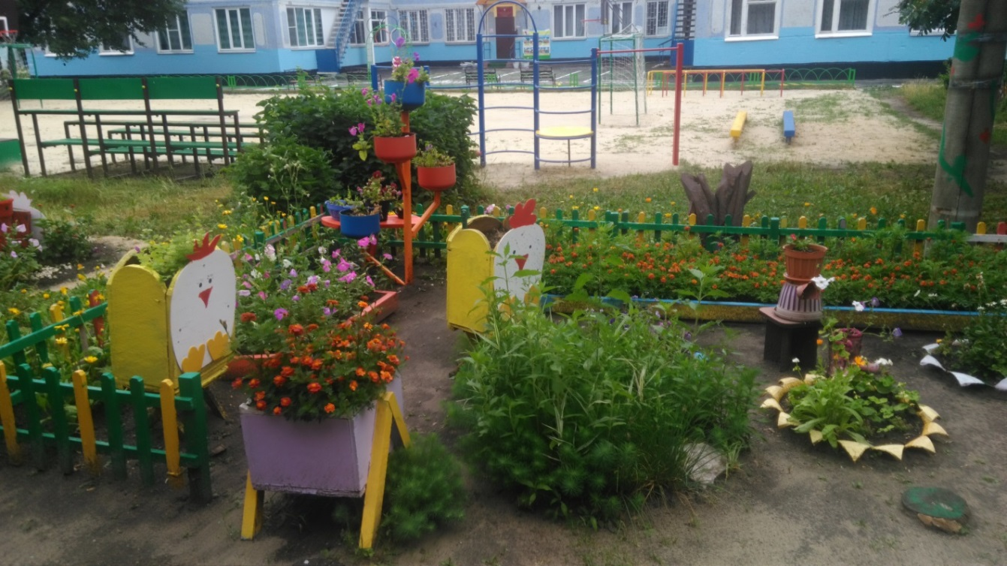

Slide 23
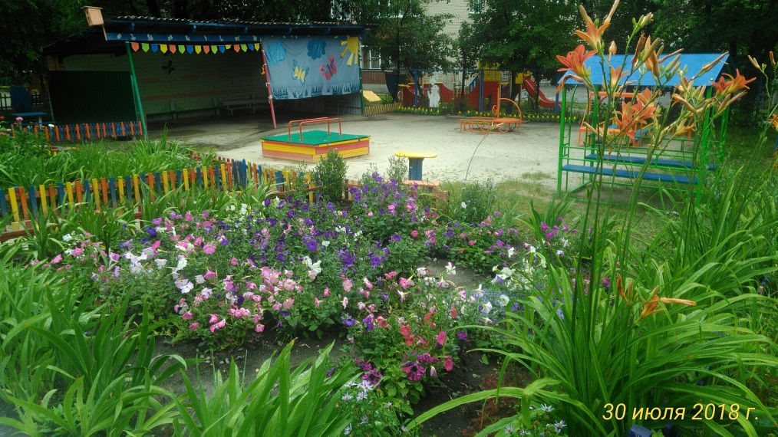
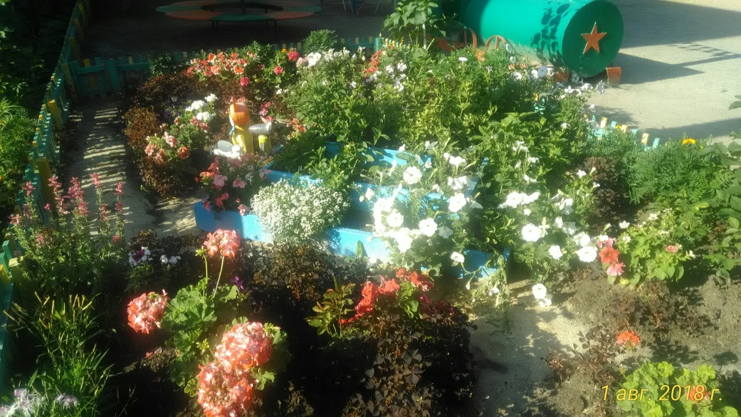
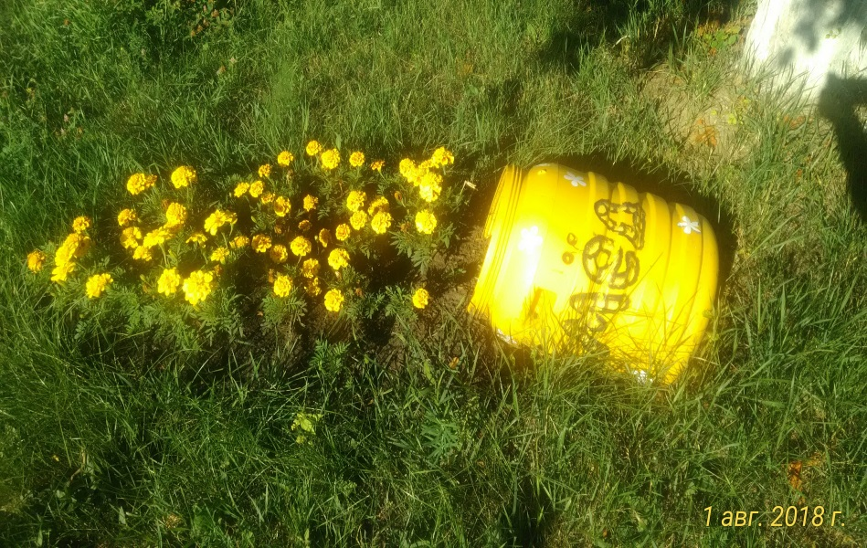
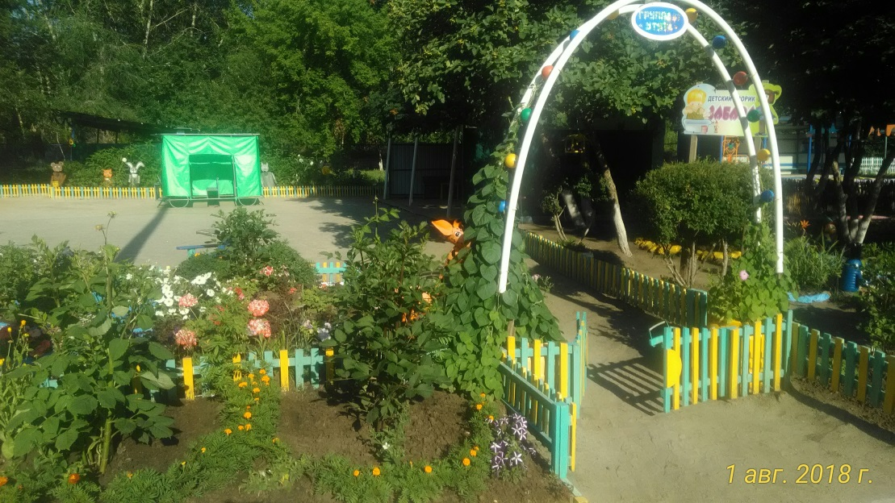

Slide 24
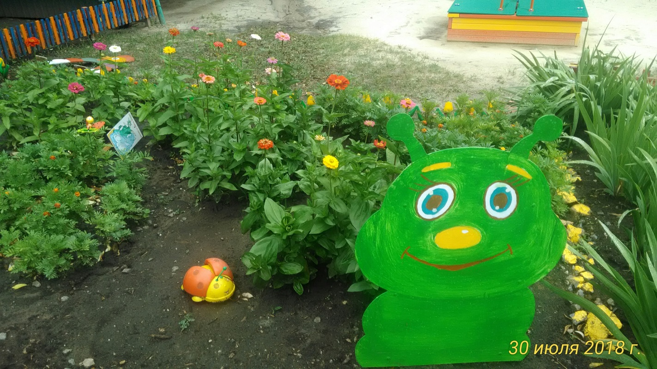
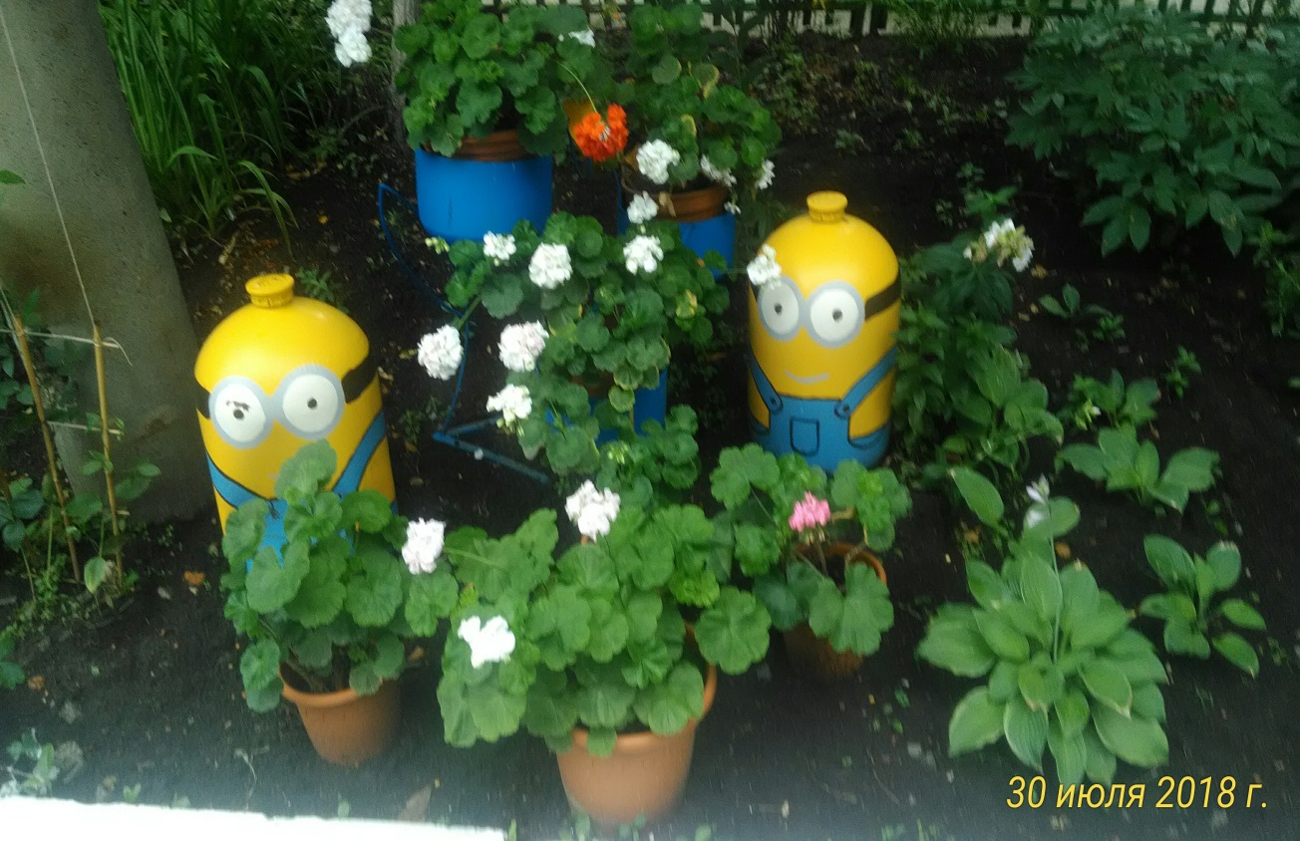

Slide 25
II этап «На опушке лето краски разводило…» (2018год)
1. Дальнейшее изучение и анализ специальной литературы и интернет ресурсов по оформлению, декоративному озеленению территории, ландшафтному дизайну, тематическому оформлению. 2. Пополнение территории прогулочных участков 2 яруса новым игровым оборудованием (группа №7,8,11).
3. Установка новой веранды в группе №5.
4. Обновление и устройство новых цветников, рабаток, клумб. 5. Организация на территории ДОУ новой «Экологической тропинки».
6. Организация на территории ДОУ фито-кафе «Витаминка».
7. Оборудование познавательно-исследовательской площадки «Чудеса в решете».
8. Оборудовать на территории «Поляну чудесных превращений» (поделки из природного материала, выполненные родителями с детьми и педагогами).
9. Восстановление деревянного покрытия на верандах.
10. Привлечение родителей к оказанию помощи в оформлении территории.

Slide 26
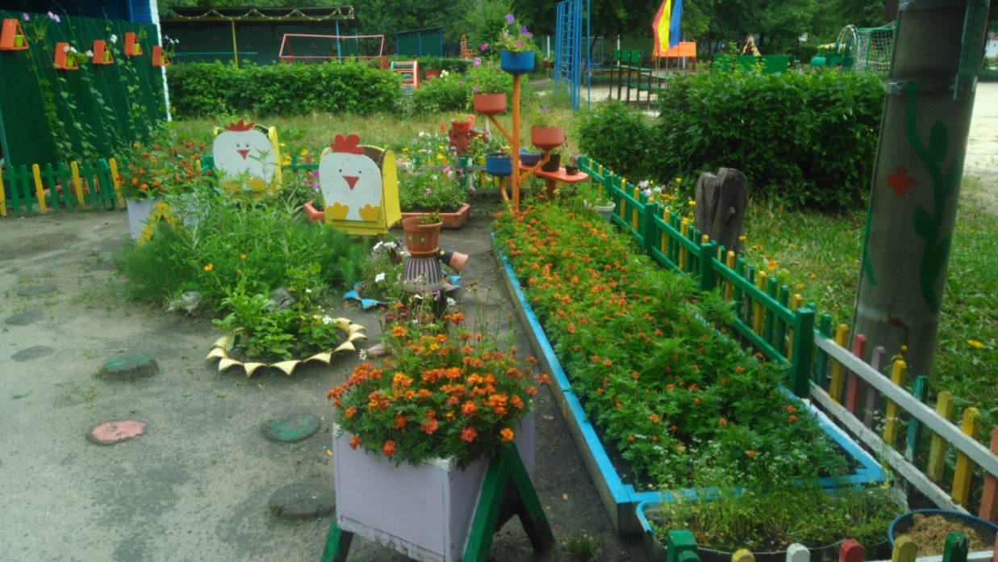
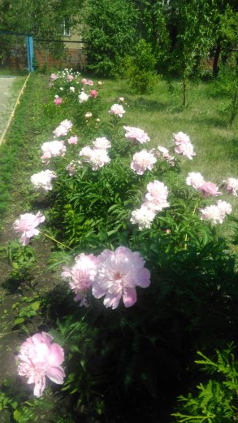
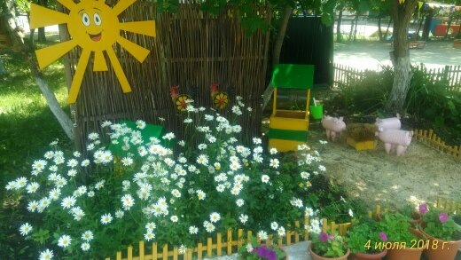

Slide 27
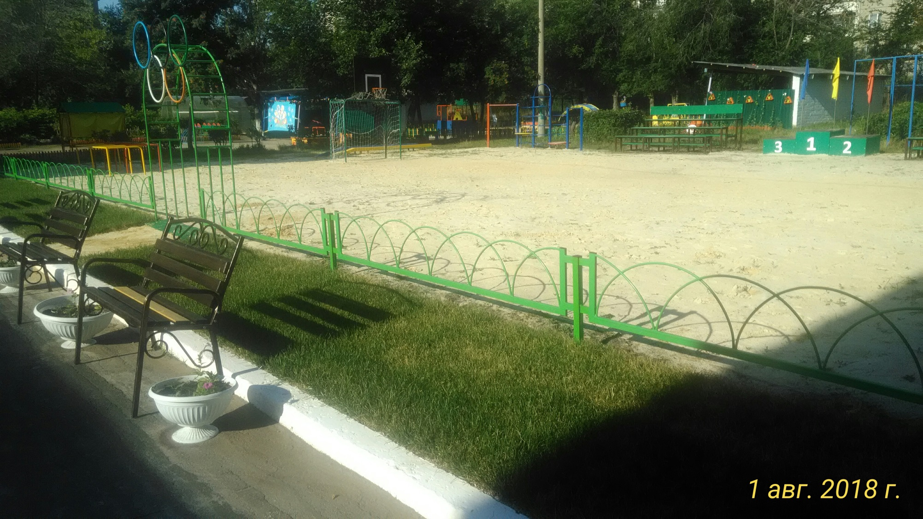
Спортивная площадка

Slide 28
III этап «Красная книга» (2019 год)
1. Пополнение ассортимента растениями, занесёнными в Красную Книгу. 2. Продолжать формировать у детей нравственное чувство единства человека и природы. 3.Способствовать накоплению положительного опыта взаимодействия детей с природой. 4. Формировать экологическую воспитанность дошкольника, гуманно-ценностное отношение к природе.
5. Привлечение к деятельности по благоустройству и озеленению территории ландшафтного дизайнера.
Данное направление деятельности заимствовано из проекта по благоустройству территории 2010-2013гг. , разработанный нашими коллегами МБДОУ №445.

Slide 29
Реализация проекта через организацию детской деятельности по 5 образовательным областям:
Вся деятельность детей в летний период переноситься на участки дошкольного учреждения. Каждый день педагоги выстраивают свою деятельность с учётом 5 образовательных областей, их взаимопроникновения и интеграции.
1 образовательная область – «Физическое развитие».
На спортивных и игровых площадках обеспечиваются:
- закрепление и совершенствование различных видов движений у детей (ходьбы, бега, прыжков, лазания, бросания, ловли и метания);
- развитие физических качеств (ловкости, быстроты, выносливости);
- воспитание положительных нравственно-волевых черт личности (активности, самостоятельности).
В качестве основных средств воспитания и развития движений у дошкольников летом используются: подвижная игра, игровые упражнения, игры-забавы, физкультурные упражнения, спортивные игры, "школа мяча", "школа скакалки", игры-эстафеты, спортивные праздники и развлечения.
Лето – благоприятный период для реализации программных задач по ОБЖ и формированию у воспитанников культурно-гигиенических навыков.

Slide 30
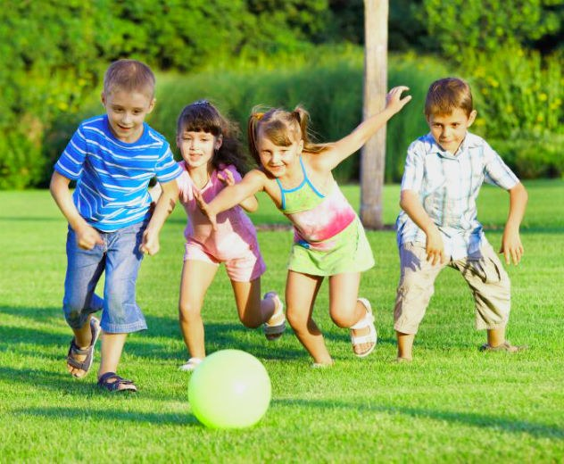
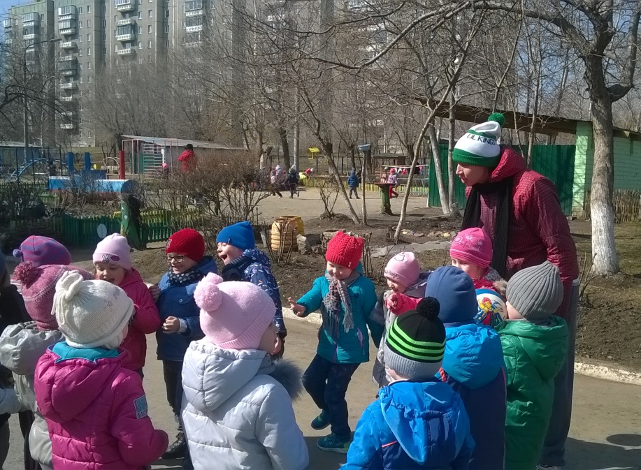
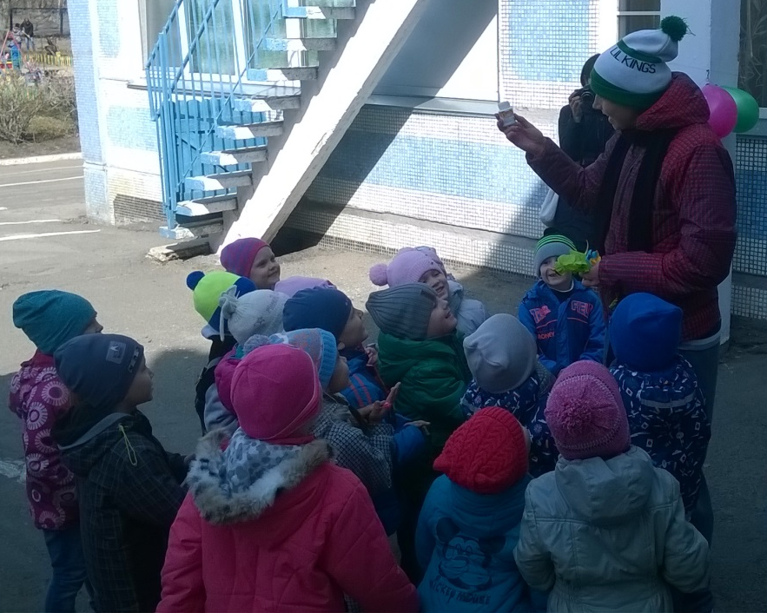

Slide 31
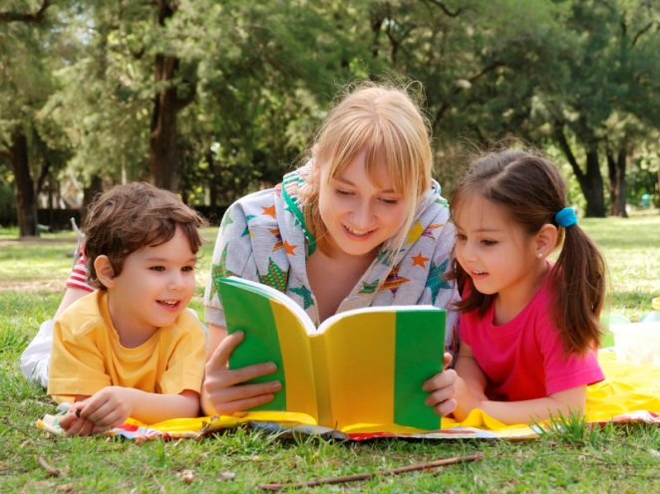
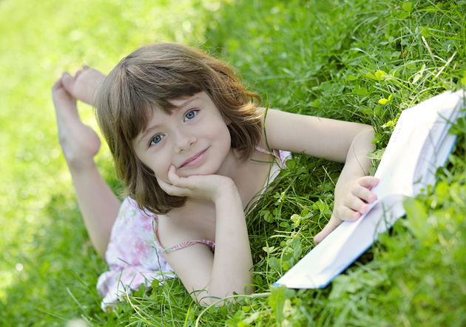
Реализация проекта через организацию детской деятельности по 5 образовательным областям
2 образовательная область – «Речевое развитие»
Знакомство с окружающей действительностью, наблюдения за природой летом, организация совместной деятельности взрослых и детей создают благоприятные условия для развития коммуникативных качеств у дошкольников.
В работу с детьми на прогулке включаются ситуативные разговоры, беседы; повторение песенок, потешек, скороговорок, организовывать литературный досуг, викторины, показы кукольного театра.
Особое внимание должно быть уделено чтению художественной литературы, рассказыванию сказок, организации игр-драматизаций.

Slide 32
Реализация проекта через организацию детской деятельности по 5 образовательным областям
3 образовательная область – «Познавательное развитие»
1 направление – экологическое воспитание:
Наблюдения на прогулке за явлениями живой и неживой природы (состоянием почвы, температурой воздуха, осадками), построение взаимосвязи, взаимозависимости предметов и явлений природы. Для этого педагогами активно используются беседы, фотовыставка, акции, целевые экскурсии, праздники, викторины, экологические игры.
2 направление – детское экспериментирование:
Особое внимание в летний период должно быть уделено познавательно-исследовательской деятельности: экспериментированию (с водой и песком), коллекционированию, моделированию, решению проблемных ситуаций. Можно организовать и провести развлечения "Прекрасное и удивительное вокруг нас", "Праздник воды и песка«, изучение энциклопедий: «Почему песок бывает разным?», «Почему в пустыне растут кактусы?»
3 направление - познавательно-исследовательская деятельность: математическое и сенсорное развитие.
Это изучение формы, цвета, количества с помощью окружающих детей природных объектов. Считаем, рассматриваем, сравниваем по высоте, длине, ширине.
Математические д/игры: «Заплатка на сапоги», «Назови соседей числа», «Соедини похоже», «Шумящие коробочки», «Разрезные картинки», «Собери фигуру».

Slide 34
Реализация проекта через организацию детской деятельности по 5 образовательным областям
3 образовательная область –
«Художественно-эстетическое развитие»
1 направление – Изобразительная деятельность.
В летнее время на улице с детьми будет организована продуктивная деятельность - рисование, лепка, аппликация, оригами, бумагопластика.
Для этого на участках созданы соответствующие условия-устойчивые столы, стулья, выносные мольберты, разнообразные изобразительные материалы. Будем практиковать выполнение коллективных работ с использованием различных техник рисования, а также проведение конкурсов рисунка на асфальте, детского дизайна, поделок из бросового материала.
Тематика продуктивной деятельности может быть разнообразной, например: аппликации на темы "Во поле береза стояла", "Дары леса", "Жуки и бабочки";
оригами на тему "Цветы и птицы родного края";
рисование на темы "Лето в поле и лесу", "Мой город летом", "Транспорт";
лепка на тему "Ягодное царство«, изготовление знаков "Береги природу" и т. д.

Slide 36
5 образовательная область –
«Художественно-эстетическое развитие»
2 направление – Музыкальное воспитание.
Благоприятное воздействие на эмоциональное состояние детей оказывают музыкально-дидактические игры, организация слушания, пения, создание условий для детской творческой импровизации.
«Музыкальная копилка»-слушаем и поём песни о лете, хороводные игры, цикл бесед «Природа и музыка».
Разнообразные летние развлечения и праздники.
3 направление – Театрализованная деятельность (художественное творчество)
В летний период воспитанники большее время проводят на улице, а созданная среда для театрализованной творческой деятельности детей на территории ДОУ способствует естественному стремлению ребёнка подражать, перевоплощаться, исполнять различные роли и создаёт эмоциональный комфорт.

Slide 37
Реализация проекта через организацию детской деятельности по 5 образовательным областям
5 образовательная область – «Социально-коммуникативное развитие»
1 направление – трудовое воспитание
Нельзя летом забывать о трудовой деятельности: закреплении навыков самообслуживания у детей младшего дошкольного возраста, организации трудовых поручений, дежурств. Старших детей нужно привлекать к уборке участка, труду на цветнике и огороде, помощи младшим воспитанникам, хозяйственно-бытовому труду. Планируется организация цикла развлечений «Копилка добрых дел". В ходе данной работы с детьми закрепляются знания о профессиях, разучиваются пословицы и поговорки о труде.
2 направление – развитие игровой деятельности
Летом игра занимает большое место в жизни детей. Близость к природе, солнце, тепло, пребывание на воздухе – все это создает положительный эмоциональный настрой и усиливает тягу к игре. Новые яркие впечатления обогащают содержание детских игр. Обилие разнообразного природного материала - песка, воды, шишек, веток, желудей, камешков и т. д. - способствует развитию творческого замысла в игре, осуществлению задуманного сюжета. Тематика игр летом значительно богаче и разнообразнее. Особенно важно летом использовать игру для создания у детей хорошего настроения, чувства удовлетворенности, бодрости, ведь в этом залог здоровья, хорошего отдыха и полноценного развития ребенка.

Slide 39
Таким образом, актуальность данного проекта заключается:
В создании безопасных условий для жизни и здоровья детей на территории ДОУ.
В художественно-эстетическом, познавательном, физическом, речевом и социально-коммуникативном воспитании детей через знакомство с окружающим миром.
В создании комфортных условий для прогулок детей, организации пространства под открытым небом.
Территория дошкольного учреждения - это его своеобразная визитная карточка. Как театр начинается с вешалки, так детский сад начинается с территории. Любой из нас, ступив на участок детского сада, обращает внимание на его ухоженность. Если ваш взгляд радуют разноцветные клумбы, чистые дорожки, аккуратно подстриженные деревья, спортивные снаряды, вы сразу поймете, что здесь живут и работают люди, для которых детский сад не просто место работы, а родной дом, который хочется сделать уютным и комфортным.
И всё это, на радость детям!

